Slide 1

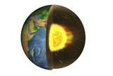
14. Maapallon rakenne

Slide 2

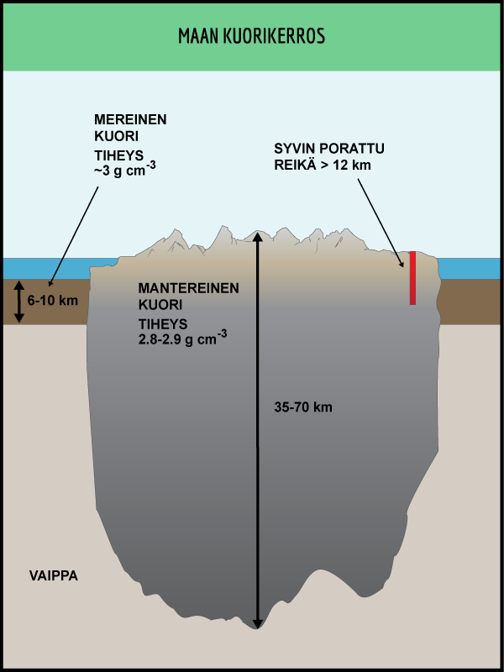
Maapallon kuori
Kiinteää kiveä
”Kelluu” vaipan astenosfäärissä
Mantereinen kuori n. 35 km paksu
  Kevyempiä kivilajeja
  Paksuimmillaan vuoristojen kohdalla
Mereinen kuori n. 7 km paksu
  Raskaita kivilajeja

Slide 3
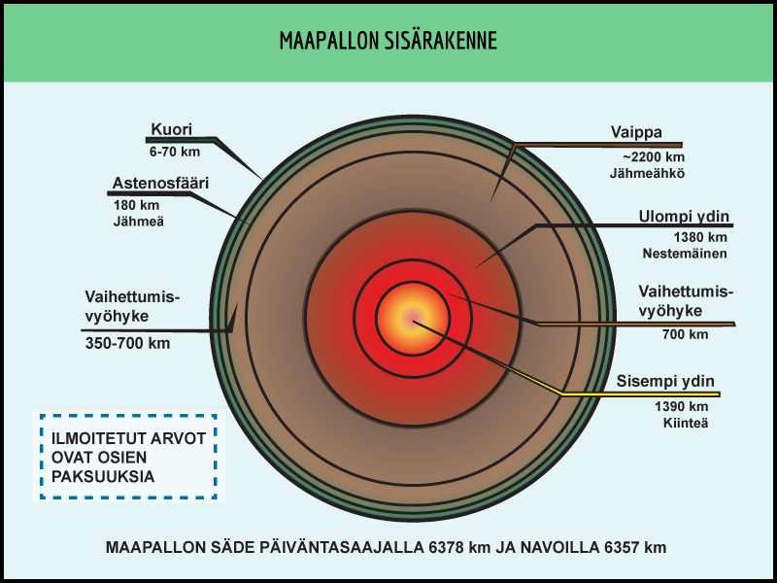

Slide 4
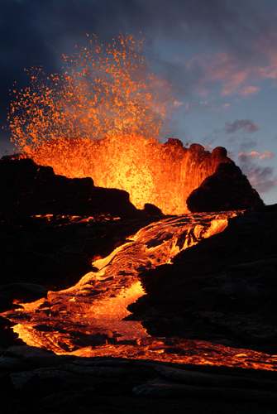
Maapallon sisärakenne
Kuoren alla vaippa, 2900 km paksu
  Ylin osa kiinteä
    Muodostaa kuoren kanssa litosfäärin
    Jakaantuu laattoihin
      8 isoa, monta pientä
  Alempana astenosfääri: elastista kiveä
Ulkoydin nestemäinen, 1400 km
  Virtaus → magneettikenttä
Sisäydin kiinteä, 1400 km
  Kova paine
  Lämpötila 4000-5000 ºC
Tiedot kerroksista
  Maanjäristysaaltojen eteneminen

